Slide 1
Monitorando sua aplicação Spring RESTful com Spring Boot Actuator.
12/06/2021
Notes:
Objetivo: identificar sobre o que será a aula.

Slide 2
Agenda
Sobre mim e a minha relação com o código;
Sobre a aula e o que será entregue no final;
O que é e para que serve o Spring Boot Actuator;
Requisitos, ambiente e recursos;
Notes:
Objetivo: situar a audiência sobre quem está falando, o que será falado e entregue no final e quais os requisitos e ambiente necessários para melhor aproveitamento da aula.

Slide 3
Sobre mim e a minha relação com o código
Pedro Henrique Lacombe;
Engenheiro da Computação;
6 anos no mercado e 2 anos como instrutor;
Analista de Desenvolvimento / Bemobi;
Redes sociais:
https://app.rocketseat.com.br/me/fuskinha;
https://www.linkedin.com/in/pedrohenriquelacombe;
https://github.com/pedrohenriquelacombe;
https://www.twitch.tv/fuskinha
Notes:
Objetivo: apresentar o creator para a audiência.

Slide 4
Sobre a aula e o que será entregue no final
Como utilizar o Spring Actuator para monitorar sua aplicação;
Desenvolvendo sua própria métrica de monitoramento;
Tipos de endpoints mais utilizados do Spring Boot Actuator;
health, info, metrics, scheduledtasks, env e muito mais;
Criando endpoints personalizados;
Repositório do projeto no GitHub
https://github.com/rocketseat-experts-club/spring-boot-actuator-2021-06-05
Notes:
Objetivo: apresentar mais informações sobre a aula e o que será entregue com mais detalhamento.

Slide 5
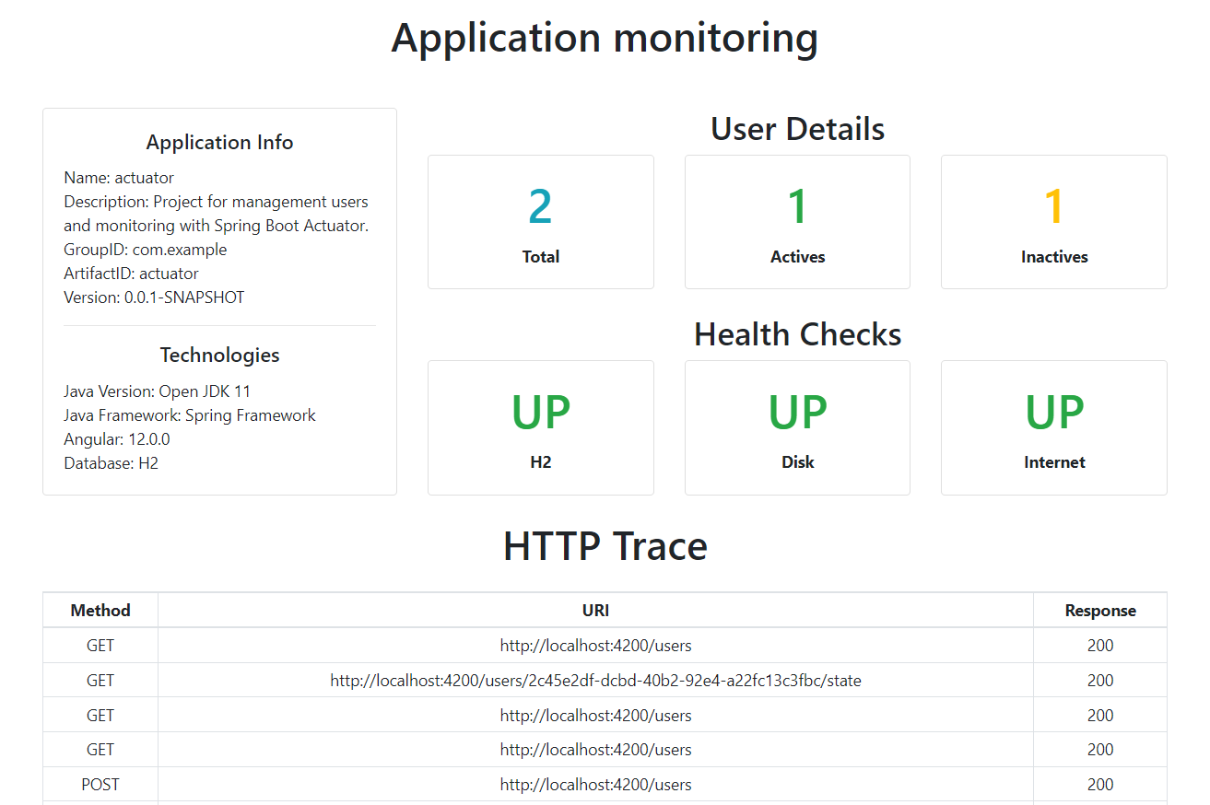
Sobre a aula e o que será entregue no final
Notes:
Objetivo: apresentar mais informações sobre a aula e o que será entregue com mais detalhamento.

Slide 6
Spring Boot Actuator
O que é o Spring Actuator?
É um subprojeto do Spring Framework com o objetivo de monitorar uma aplicação, coletar métricas, entender o tráfego HTTP ou o estado do nosso sistema.
Utilizado principalmente para expor informações operacionais sobre a aplicação em execução. Como por exemplo:
health, metrics, info, etc...
Notes:
Objetivo: informar à audiência o que é necessário para melhor aproveitamento do conteúdo.

Slide 7
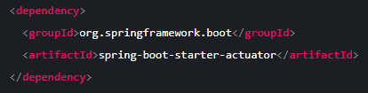
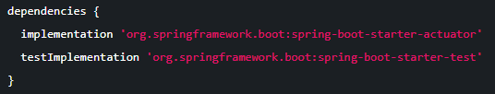
Spring Boot Actuator
Como importar o Spring Actuator para o nosso projeto?
Notes:
Objetivo: informar à audiência o que é necessário para melhor aproveitamento do conteúdo.

Slide 8
Spring Boot Actuator
Alguns dos endpoints disponíveis pelo Actuator:
Actuator; (default)
Info; (default)
Health; (default)
Metrics;
Mappings;
Httptrace;
Auditevents;
Env;
Scheduledtasks;
Caches;
Notes:
Objetivo: informar à audiência o que é necessário para melhor aproveitamento do conteúdo.

Slide 9
Requisitos, ambiente e recursos
Ambiente e recursos necessários:
Java 11+;
Seu editor de código de preferência (No meu caso, Intellij);
Vontade de aprender :D
Notes:
Objetivo: informar à audiência o que é necessário para melhor aproveitamento do conteúdo.

Slide 10
Obrigado!
Pedro Henrique Lacombe pedrohenriquelacombe@gmail.com
Redes sociais:
https://github.com/pedrohenriquelacombe
https://www.linkedin.com/in/pedrohenriquelacombe
Notes:
Objetivo: agradecer!

